Slide 1

Ý nghĩa văn chương
Hoài thanh

Slide 2

I. Đọc, hiểu chú thích
1. Tác giả
- Hoài Thanh (1909 - 1982).
- Là nhà phê bình văn học xuất sắc ở thế kỉ XX.
Ghi bài

Slide 3
Thi nhân Việt Nam
- Là cuốn sách vừa là hợp tuyển vừa là nghiên cứu, phê bình về phong trào thơ mới Việt Nam, do hai anh em nhà văn Hoài Thanh và Hoài Chân biên soạn. Đây là một hợp tuyển thơ đầu tiên của thời kỳ thơ mới, ghi nhận lại những tên tuổi nhà thơ và những bài thơ giá trị trong khoảng 1932-1941.
- Thi nhân Việt Nam viết năm 1941, hoàn thành năm 1942, in lần đầu năm 1942 tại nhà in tư nhân Nguyễn Đức Phiên, và cho đến nay cuốn sách đã được tái bản rất nhiều lần.

Slide 4
2. Tác phẩm
- Hoàn cảnh sáng tác: 1936, in trong sách "Văn chương và hành động".
- Thể loại: Nghị luận văn chương
Ghi bài

Slide 5
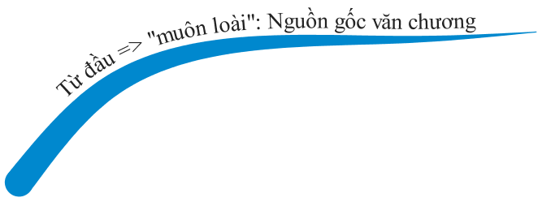
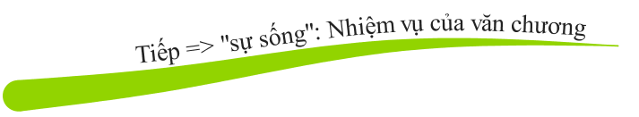



Slide 6
II. Đọc, hiểu văn bản
1. Nguồn gốc của văn chương
“Người ta kể chuyện đời xưa, một nhà thi sĩ Ấn Độ trông thấy một con chim bị thương rơi xuống bên chân mình. Thi sĩ thương hại quá, khóc nức lên, quả tim cùng hoà nhịp với sự run rẩy của con chim sắp chết. Tiếng khóc ấy, dịp đau thương ấy chính là nguồn gốc của thi ca.
Câu chuyện có lẽ chỉ là một câu chuyện hoang đường, song không phải không có ý nghĩa. Nguồn gốc cốt yếu của văn chương là lòng thương người và rộng ra thương cả muôn vật, muôn loài. (...)”

Slide 7
Nguồn gốc cốt yếu của văn chương là lòng thương người và rộng ra thương cả muôn vật, muôn loài.
Đây là quan niệm rất đúng đắn và sâu sắc
Được chứng minh qua một số tác phẩm

Slide 8
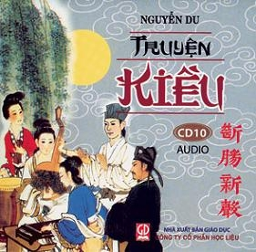
Đau đớn thay phận đàn bà
Lời rằng bạc mệnh cũng là lời chung
Thân phận người phụ nữ trong xã hội phong kiến

Slide 9
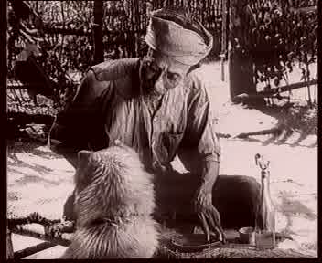
Lão Hạc
Người nông dân bị bần cùng hóa

Slide 10
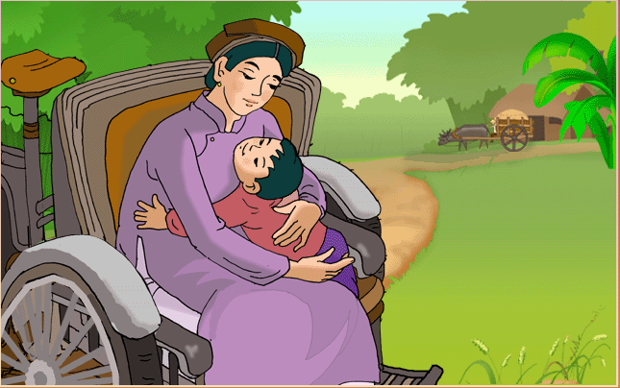
Trong lòng mẹ
Niềm xót thương cho bé Hồng chịu nhiều cay đắng, khao khát tình mẹ

Slide 11
II. Đọc, hiểu văn bản
1. Nguồn gốc của văn chương
- Chuyện con chim bị thương - Tiếng khóc của thi sĩ.
→ Dẫn chứng thực tế. Văn chương xuất hiện khi con người có cảm xúc mãnh liệt.
- Nguồn gốc cốt yếu của văn chương là lòng thương người và rộng ra thương cả muôn vật, muôn loài.
→ Luận điểm ở cuối đoạn - trình bày theo lối qui nạp.
Ghi bài

Slide 12
Thảo luận:
Có ý kiến cho rằng: “Quan niệm của Hoài Thanh về nguồn gốc văn chương như vậy là đúng nhưng chưa đủ”. Em có đồng ý với ý kiến trên không? Vì sao?

Slide 13


Trâu ơi, ta bảo trâu này
Trâu ra ngoài ruộng, trâu cày với ta.
Nhất nước, nhì phân, tam cần, tứ giống.
Nhất canh trì, nhị canh viên, tam canh điền.
Cày đồng đang buổi ban trưa
Mồ hôi thánh thót như mưa ruộng cày.
→ Văn chương bắt nguồn từ cuộc sống lao động.

Slide 14
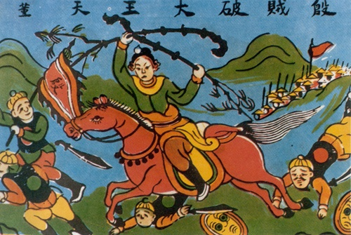
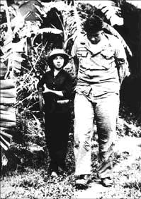
Thánh Gióng
O du kÝch (Tè H÷u)
→ Văn chương bắt nguồn từ thực tế đấu tranh bảo vệ Tổ quốc, chống giặc ngoại xâm.

Slide 15


➔ Văn chương còn bắt nguồn từ đời sống văn hoá, lễ hội, trò chơi...

Slide 16
2. Nhiệm vụ và công dụng của văn chương
a. Nhiệm vụ:
- Văn chương sẽ là hình dung của sự sống muôn hình vạn trạng. Chẳng những thế văn chương còn sáng tạo ra sự sống.
→ Văn chương phản ánh và sáng tạo ra đời sống, làm cho đời sống trở nên tốt đẹp hơn.
Ghi bài

Slide 17
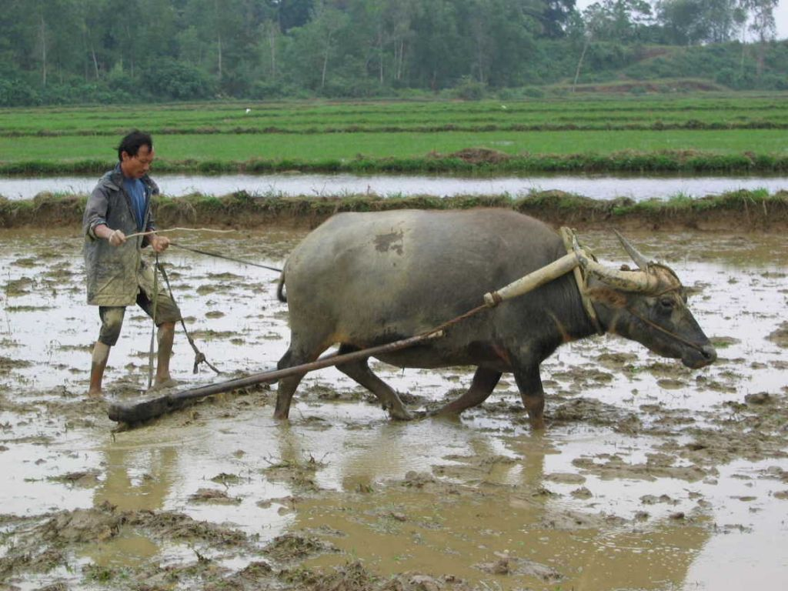
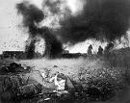
Văn chương ghi lại cuộc sống chiến đấu
Văn chương ghi lại cuộc sống lao động

Slide 18

Văn chương ghi lại văn hóa, lễ hội, trò chơi, giải trí...

Slide 19


Phản ánh ước mơ công lý, cải tạo hiện thực xã hội, sự công bằng cho người lao động của người xưa.
Thạch Sanh
Cây bút thần

Slide 20
Cuộc sống của con người, của xã hội vốn muôn hình vạn trạng, văn chương có nhiệm vụ phản ánh cuộc sống đó.

Slide 21
b. Công dụng:
- Một người hằng ngày chỉ... hay sao?
- Văn chương gây cho ta... nghìn lần.
→ Văn chương làm giàu tình cảm con người.
- Có kẻ nói... mới hay.
- Nếu pho lịch sử... đến bực nào.
→Văn chương làm đẹp, làm giàu cho cuộc sống.
Ghi bài

Slide 22

Văn chương gây cho ta những tình cảm ta không có, vì:
Văn chương làm cho ta biết vui, buồn, hờn, giận vì những chuyện không đâu, những người không quen biết.
Văn chương làm cho đời sống thêm phong phú.
Mấy ai có nỗi thương cảm khát vọng cao cả như Đỗ Phủ trong bài “Bài ca nhà tranh bị gió thu phá”.
Nhưng mấy ai có tình cảm sâu sắc và cao cả, tình bạn đậm đà chân thật như Nguyễn Khuyến trong bài thơ: “Bạn đến chơi nhà’’…

Slide 23
Văn chương luyện những tình cảm ta sẵn có vì:
Tình yêu ông bà, cha, mẹ, … là những tình cảm sẵn có, văn chương nhắc nhở ta tình cảm đối với ông bà, cha, mẹ…
Văn chương giáo dục lòng biết ơn đối với con người.
Văn chương giúp chúng ta thêm yêu cái đẹp, yêu thiên nhiên đất nước… giúp ta biết phân biệt phải - trái, xấu - tốt.

Slide 24
III. GHI NHỚ (sgk)
Ý nghĩa văn chương
Nguồn gốc
Nhiệm vụ
Công dụng
Lòng vị tha
Tình nhân ái
Phản ánh sự sống
Sáng tạo sự sống
Làm giàu tình cảm con người
Làm đẹp, giàu cho cuộc sống

